Slide 1


INVERSION EN EL SPY
COMO ALTERNATIVA
PARA UN FONDO DE RETIRO
Proyecto de Data-Bi
Grupo s17-18-m-data-bi

Slide 2
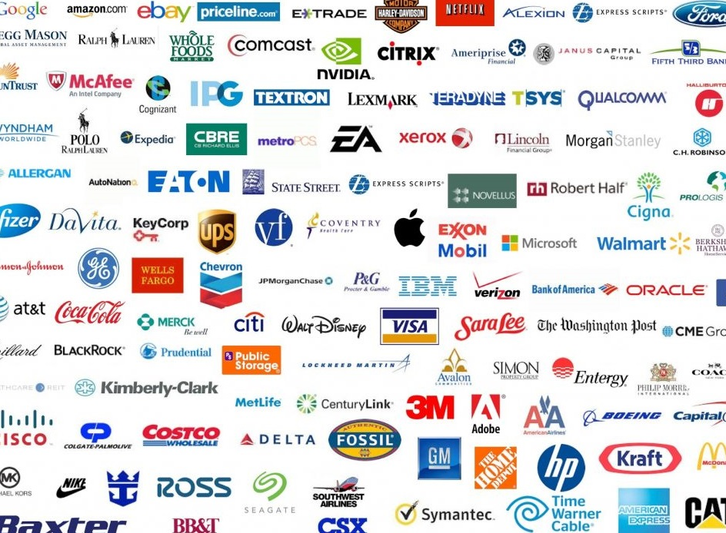
Introducción
Las pensiones públicas suelen ser bajas e insuficientes para cubrir todos los gastos de necesidades básicas, como vivienda, alimentación y atención médica. La falta de fondos también puede limitar la capacidad de disfrutar de actividades recreativas y de mantener un estilo de vida activo y saludable.
El objetivo de este proyecto es desarrollar una herramienta de análisis de inversiones basados en el SPY, para personas de 25 a 50 años que buscan alternativas a su jubilación, plazo fijo o caja de ahorro.

Slide 3
S&P 500
Es uno de los índices bursátiles más importantes de Estados Unidos.
Representa el rendimiento de las 500 empresas más grandes que cotizan en las bolsas de valores de EE. UU.
Este índice es ampliamente considerado como un indicador clave de la salud económica y del mercado de valores estadounidense.
El fondo SPDR S&P 500 ETF Trust, creado en 1993, ofrece resultados según el índice S&P 500, que incluye empresas de gran capitalización de los 11 sectores de la industria.
Su divisa base es el USD y lo gestiona State Street Global Advisors.
Las acciones del fondo se cotizan en la Bolsa de Valores de Nueva York bajo el símbolo bursátil SPY

Slide 4
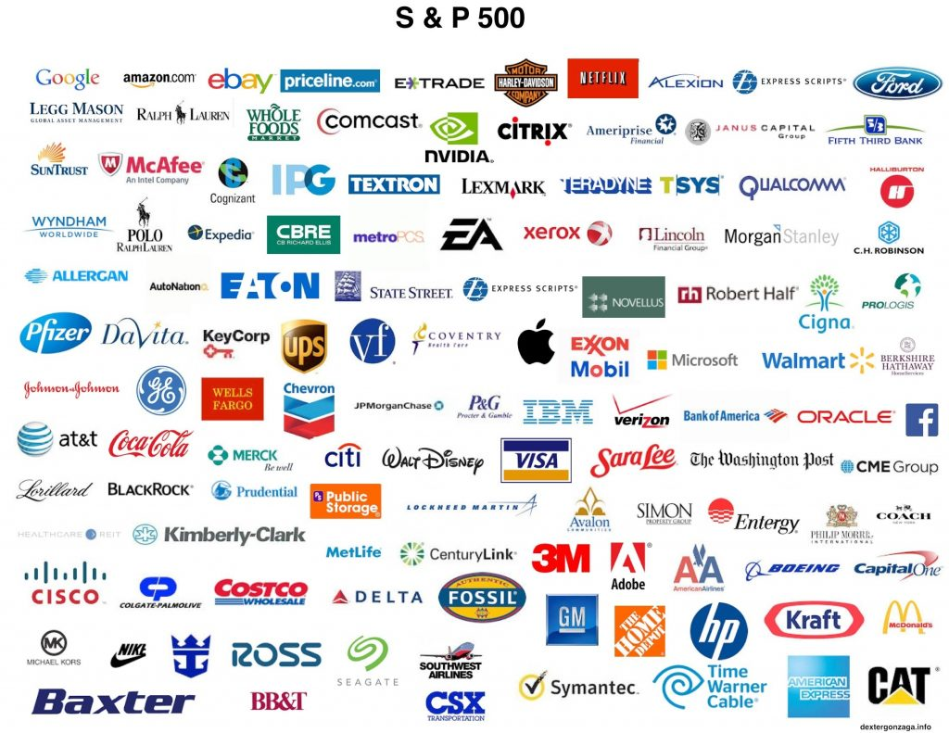
Empresas que integran el SPY

Slide 5
Rendimiento SPY 2003 - 2023
Aumento de la inflación y
política monetaria.
Pandemia/Rusia-Ucrania
Crisis de la deuda
soberana en Europa
Tensiones comerciales
EE. UU. y China
Crisis financiera global
Inflación
Rendimiento SPY > Inflación
Rendimiento SPY < Inflación

Slide 6

Rendimiento SPY 2025 - 2038
Inflación
Rendimiento SPY > Inflación
Rendimiento SPY < Inflación

Slide 7
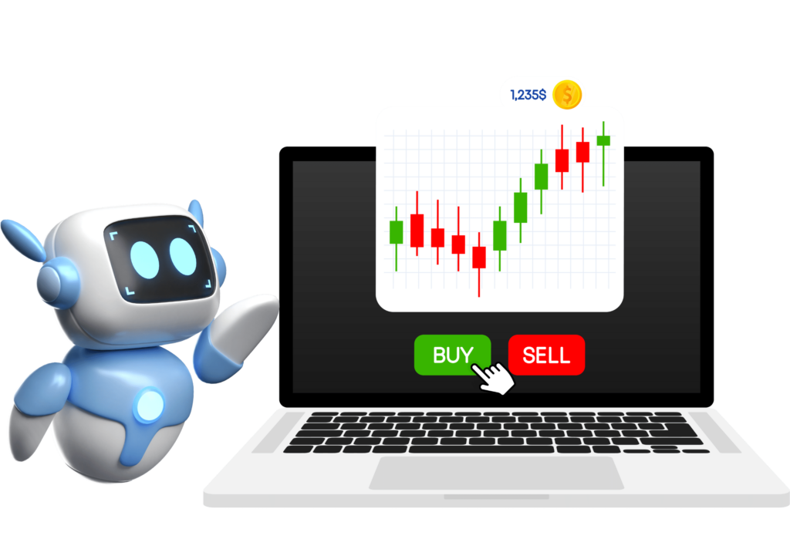
Bot de compra-venta SPY

Slide 8
Próximo desarrollo
Crear una calculadora de interés compuestos.
Analizar y comparar el SPY con otros índices bursátiles.
Analizar las materias primas y criptomonedas.
Ajustar el modelo de machine learning.

Slide 9
Disclaimer
La información y los datos presentados en este documento tienen fines informativos y educativos únicamente. No constituyen una recomendación de inversión, asesoría financiera, o sugerencia para la compra o venta de cualquier activo financiero.
Antes de tomar cualquier decisión de inversión, se recomienda consultar con un asesor financiero profesional que tenga en cuenta su situación financiera particular, objetivos de inversión y tolerancia al riesgo.
Cualquier acción que realice basándose en la información contenida en este documento es bajo su propia responsabilidad.

Slide 10






Grupo s17-18-m-data-bi
No-Country-simulation/s17-18-m-data-bi
Gloria Nabor
Project Manager
Ángel Troncoso
Data analyst
Arelys Acevedo
Data analyst
Cecilia Aponte
Data science
Raúl Almao
Data science
Juan Campos Quintana
Data analyst
Fabio Maculus
Data Analyst
Hernán Pizarro
Business Intelligence
Alan Rojas
Team Leader

